Slide 1
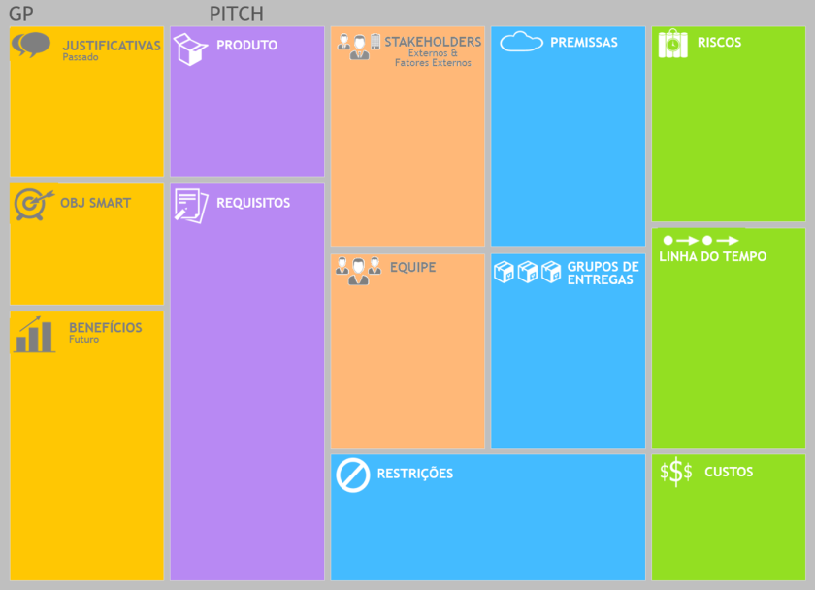
Multiplas plataformas
Descentralização
Aplicativos de gestão de entregas
Empresas de e-commerce
Consumidores
Suporte ao cliente.
Desenvolvimento em 4 meses.
Integração com APIs externas.
Uso da Infraestrutura Cloud.
Atraso no desenvolvimento.
Indisponibilidade de APIs externas.
Valor elevado da infraestrutura Cloud.
Gestão de encomendas.
Cotação do valor do frete.
Cotação de Frete
Rastreamento de Encomendas
Notificações
Integração de APIs
Segurança
Interface Userfriendly
Qualidade de Software (sonarqube)
Planejamento de requisitos (2 semanas).
Infraestrutura (2 semanas).
Desenvolvimento (6 semanas).
Fase de Testes (3 semanas).
Homologação (2 semanas).
Alisson Alexandre
Murilo Povoa
Pedro Henrique
Thauan de Moraes
Requisitos do projeto.
Configuração de infraestrutura.
Programação do sistema.
Integrações.
Testes e QA.
Implementação.
Centralização
Transparência
Redução de erros
LGPD
Restrição no rastreio de lojas não integradas
Salário do time de desenvolvimento.
Infraestrutura Cloud.
Impostos.

